Slide 1
考えながら、 できることを重ね、 楽しく会食しましょう
会食時に新型コロナウイルス感染が起きることは紛れもない事実です。
では、どのようにすれば感染リスクを下げられるのでしょうか？

Slide 2
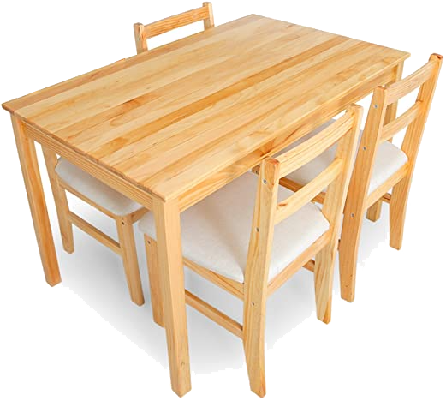
会食する時に問題になる感染経路は２つ
飛沫感染 と 物（料理）を介した感染

Slide 3
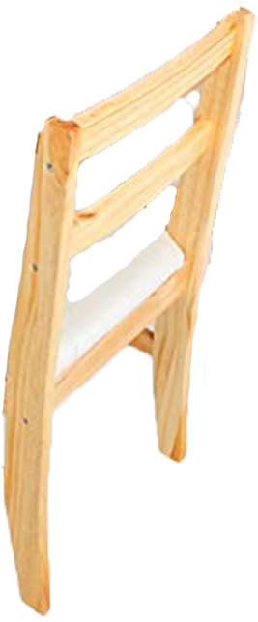
会話、咳で、飛沫が相手に
確かに飛沫は前に飛びますが、よっぽど大きな声でなければ
目の前の、1メートル以上離れている人の目、口、鼻に飛び込むでしょうか？

Slide 4
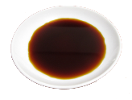
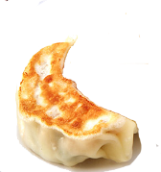
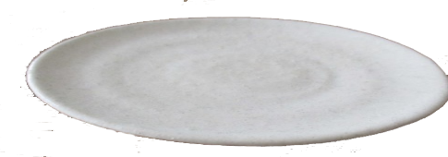
飛沫が料理を介して

Slide 5
飛沫が料理を介して
飛沫が目、口、鼻に飛び込まなくても
料理に落下してそれを口に入れば危険極まりなし！

Slide 6
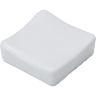
考えてみよう
できること その①
箸置き
箸置きを使うことで、箸の先がテーブルに直接触れない工夫

Slide 7
考えてみよう
できること その②
取り箸（菜箸）
取り箸（菜箸）を使えば、箸についた唾液が料理に付着しない

Slide 8
考えてみよう
できること その③
取り皿、コップを
他の人から
遠くに置く
飛んでくる飛沫の量を少しでも減らす

Slide 9
考えてみよう
できること その④
すぐ取り分ける
飛んでくる飛沫の量を少しでも減らす

Slide 10
考えてみよう
できること その⑤
すぐ食べる
飛沫がかかるリスクを減らす

Slide 11
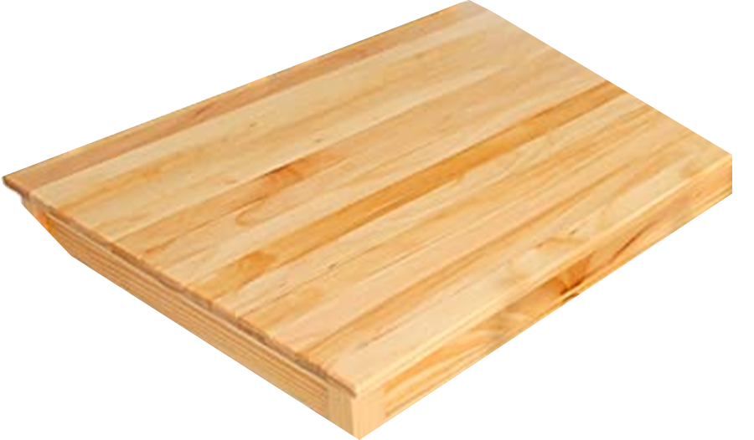
考えてみよう
できること その⑥
取り分けない
なら脇に置く
遠くに置けば飛沫がかからない

Slide 12
考えてみよう
できること その⑦
飛沫集積
スペース
をつくる
空いているスペースに向かって話す（飛沫を飛ばす）

Slide 13
考えてみよう
できること その⑧
料理を覆う
アクリル板
飛沫が料理にかからない工夫

Slide 14
考えてみよう
できること その⑨
フェイス
シールド会食
こんなことも効果的ですが・・・・・

Slide 15
考えてみよう
できること その⑩
小分け
＋
アクリル板
ここまですれば完璧！！！

Slide 16
これなら時短なしでもOK
小分け
＋
アクリル板
時間短縮をしないで営業できる条件にしたいですね

Slide 17
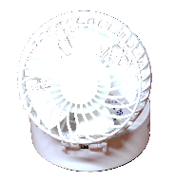
小分け
＋
アクリル板
エアロゾル対策はお店全体の空気の流れに加え、小型扇風機も効果あり
これなら飛沫は予防できます

Slide 18
考えながら、 できることを重ね、 楽しく会食しましょう

